Slide 1


Web开发(二)
---1-3 函数与事件处理

Slide 2
内容提纲
函数的定义和调用
函数的参数和返回值
函数的嵌套
事件及事件处理

Slide 3
内容提纲
函数的定义和调用
函数的参数和返回值
函数的嵌套
事件及事件处理

Slide 4
函数简介
代码设计的一个原则：可重复利用，即执行相同功能的代码应该只定义一次
数学中的函数：y = f(x)，传递一个x，即返回x所对应的函数值
C语言中的sqrt()函数、scanf()函数、……
JS中的alert()、parseInt()、……
函数：完成特定功能的一段代码
可重用性
任务分解
Notes:
函数就是一段可以实现某个功能的代码。但是不是每段可以实现某个功能的代码都需要 独立成函数呢？答案是不需要。通常只有在程序中经常反复使用的代码才会独立成函数。使用函数的优点：代码的可读性强；代码的运行正确率高；修改代码比较方便。

Slide 5
函数简介
函数的要素
函数名：如alert、 parseInt 、……
函数的参数：传递给函数名的值，代表将被函数处理的数据，如alert ( ‘hello’ )
函数的返回值：函数执行的返回结果，如confirm()，其返回值为true或false

Slide 6
函数简介
JS中函数分类：
JS内置函数：如parseInt( )、Boolean( )、String( )、alert( )、……
自定义函数
Notes:
自定义函数：在需要的时候才定义，比如定义一个函数将字符串转换成数字，就没有意义，因为已经又内置函数了。
parseInt() 函数可解析一个字符串，并返回一个整数。
eval() 函数可计算某个字符串，并执行其中的的 JavaScript 代码。
alert() 方法用于显示带有一条指定消息和一个 OK 按钮的警告框。
confirm() 方法用于显示一个带有指定消息和 OK 及取消按钮的对话框（确认框）。如果用户点击确定按钮，则 confirm() 返回 true。如果点击取消按钮，则 confirm() 返回 false。

Slide 7
函数的定义
使用function关键字定义函数
function funName([arg1, arg2,……])
{
functionBody;
return returnValue(可选);
}

Slide 8
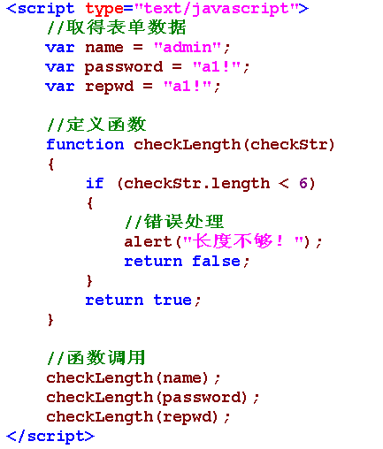
函数的定义
demo1-3-1.html

Slide 9
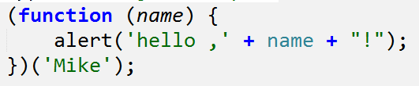
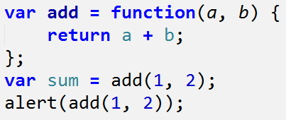
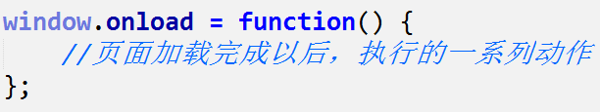
函数的定义
使用函数直接量定义函数（匿名函数）
函数定义时，函数名是可选的，即可以定义没有函数名的函数，但该函数必须马上执行或赋值给一个变量（或事件）
demo1-3-2.html
Notes:
匿名函数无法回调。第一种方法：用小括号把一个函数括起来，那么这个函数会直接强制执行。并不常用。第二种用法：将函数赋值给一个变量。

Slide 10

函数调用
直接调用函数
使用( )运算符，调用一个函数
可以向函数传递参数
函数可能含有返回值，该返回值可做为普通数据进行处理
在表达式中调用函数
在事件中调用函数
当事件产生时，JS可以调用函数来响应事件
Notes:
定义函数的目的是为了可以在后续的代码中调用函数。

Slide 11
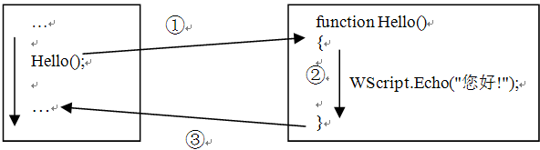
函数的调用
函数调用
函数定义
Notes:
从上向下执行，遇到函数调用，跳转到函数定义的地方（如果此时函数还没有定义，会出错），开始执行。
函数执行完毕。
JavaScript 将从调用函数的地方向下继续执行代码。

Slide 12
函数式编程
函数式编程：（JS中）函数像普通变量一样可以赋值给其他变量，可以作为参数传递，也可以作为函数的返回值返回。
demo1-3-3.html
Notes:
当函数当做另外一个函数的参数时，此函数称为回调函数。主要思想是把运算过程尽量写成一系列嵌套的函数调用。

Slide 13
使用函数的注意事项
定义函数时，函数名必须是合法的标识符，不能使用保留字当函数名。函数名要通俗易懂，最好可以通过函数名就能看出函数的功能。
设计函数时，最好每个函数只能实现一种功能，有利于函数的扩展、引用和维护。
为了便于引用，常用的或者先用的函数应该放在整个JavaScript代码的前面。

Slide 14
内容提纲
函数的定义和调用
函数的参数和返回值
函数的嵌套
事件及事件处理

Slide 15
函数的参数
定义函数
function 自定义函数名(参数1,参数2… )
{
函数体;
return 返回值;
}
形式参数
调用函数
函数名(参数1,参数2… )
实际参数
Notes:
形参：在定义函数时设置函数的参数。目的是用来接收调用该函数时传进的参数。
实参：在调用函数时传递给函数的参数。实参可以是常量、变量、表达式、函数等。

Slide 16
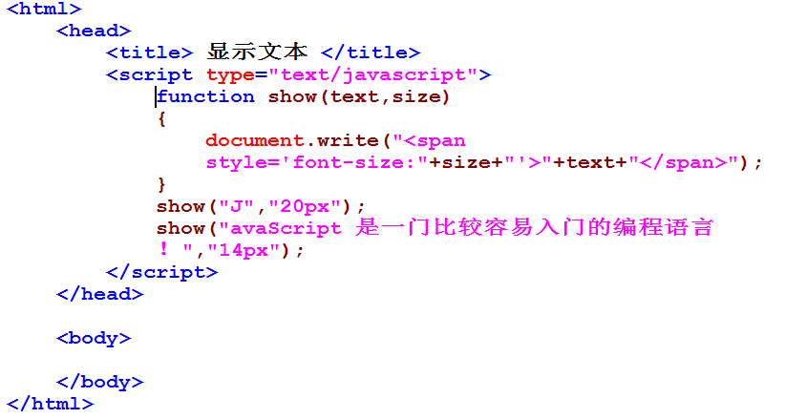
函数的参数
demo1-3-4.html

Slide 17
函数的参数
在定义函数时使用了多少个形参，在该函数调用的时候就必须给出相同数目的实参。
多个参数之间用“,”分隔。
在函数体内，形参其实就是一个变量。
使用多个参数时，调用所给出的各个实参按照其排列的先后顺序依次传递给形参。

Slide 18
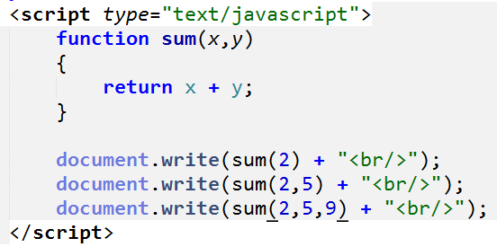
函数的参数
demo1-3-5.html
Notes:
实参数量少于形参
缺失的形参都会被赋予undefined的值。
实参数量多于形参
多余的参数是会被忽略的，但是能在类数组的arguments中被获取到。
arguments变量是函数内部的内置变量，只存在于函数中，是一个类数组的对象，包含了当前函数调用的所有实参。实现函数的参数数量可变。

Slide 19
函数的返回值
函数调用时，一方面可以通过参数向函数传递数据，另一方面也可以从函数获取数据。
function 自定义函数名(参数1,参数2… )
{
函数体;
return 返回值;
}

Slide 20
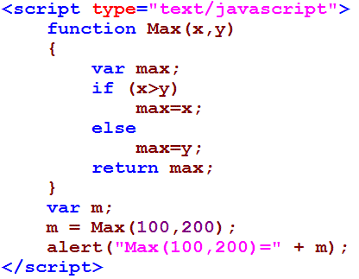
函数的返回值
function 自定义函数名(参数1,参数2… )
{
函数体;
return 返回值;
}
demo1-3-6.html
Notes:
此例子是把函数的返回值赋给了变量。也可以赋值给对象属性或数组元素。

Slide 21
函数的返回值
1、返回值可以直接赋予变量或用于表达式中
2、return语句表示结束当前函数的执行
3、return语句可以不带表达式（例如：return;）
4、return语句不带表达式时仍会返回值，该值为undefined
5、函数中可以不出现return语句，仍会返回值，该值为undefined
Notes:
在前面例子上面改造一下，看结果

Slide 22
函数定义注意事项
比较点 | 具体含义
函数名 | 动词+名词形式，通过函数名可看出函数功能，如checkUser( )、fetchImg( )
函数位置 | 函数通常放在JS代码的开头，方便后续引用；
函数次序 | 常用函数和首先使用的函数放在前面
参数类型 | 函数定义，不需要为参数提供数据类型
函数类型 | 函数返回值可以是任意类型的数据，不需要显示设置返回类型

Slide 23
内容提纲
函数的定义和调用
函数的参数和返回值
函数的嵌套
事件及事件处理

Slide 24
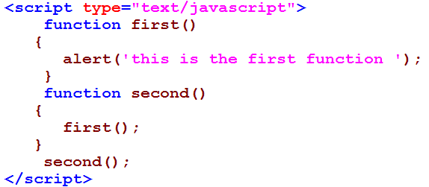
函数的嵌套
在一个函数定义的函数体语句中出现对另一个函数的调用，这就是函数的嵌套调用。
当一个函数调用另一个函数时，应该提前定义好被调用函数
demo1-3-7.html

Slide 25
变量作用范围
全局变量
在所有函数之外定义，或者是没有通过var声明的变量。
其作用范围是同一个页面文件中的所有脚本。
局部变量
通过var声明且定义在函数体之内的变量。
只作用于该函数体。
Notes:
如果一个变量没有通过var申明就被使用，那么该变量就自动被申明为全局变量。在同一个页面的不同的JavaScript文件中，如果都不用var申明，恰好都使用了变量i，将造成变量i互相影响，产生难以调试的错误结果。
使用var申明的变量则不是全局变量，它的范围被限制在该变量被申明的函数体内（函数的概念将稍后讲解），同名变量在不同的函数体内互不冲突。

Slide 26
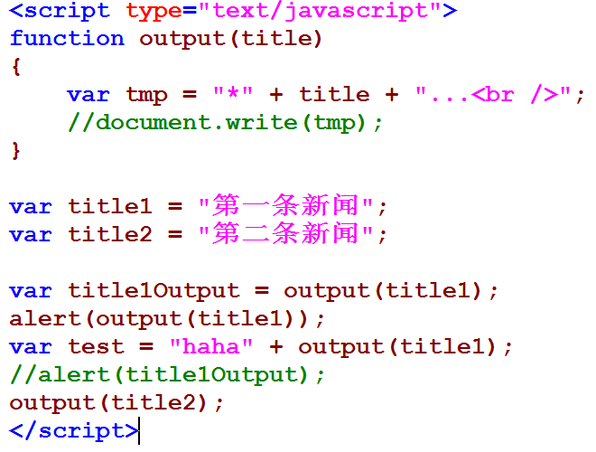
变量作用范围

Slide 27
内容提纲
函数的定义和调用
函数的参数和返回值
函数的嵌套
事件及事件处理

Slide 28
事件
事件：能被JavaScript检测到的活动
用户动作（鼠标或键盘操作等）
状态变化（加载、改变文本框内容等）
事件处理函数：当该活动发生时（称之为触发事件时），所执行的响应该活动的函数

Slide 29
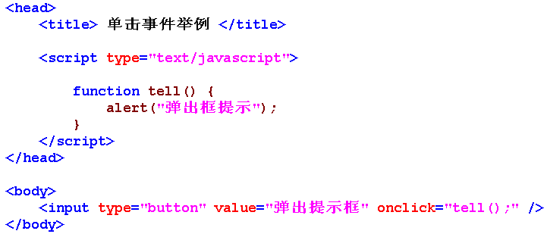
单击事件

Slide 30
事件的三要素
在哪个HTML元素上？
发生什么事件？
程序作何处理（事件处理函数）？

Slide 31
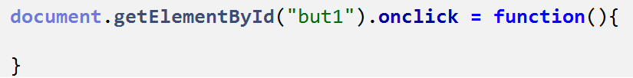
添加事件方法
在JavaScript中，为元素添加一个事件，一般有两种方法
在HTML元素中，添加HTML动作属性，绑定一个事件处理函数
在JavaScript中，为HTML元素动态添加事件处理函数

Slide 32
事件处理
事件处理机制：当某一个事件触发时，会执行操作以响应该事件；当该事件再次发生时，响应操作会再次执行。
响应事件的操作是一段代码（如函数），会捕获每一次事件触发的动作，然后执行该段代码。即事件处理机制中，函数的执行是由事件所触发的。

Slide 33
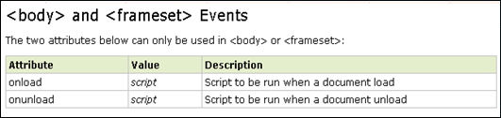
常用事件类型
onload 页面加载事件（文档元素）—— 在页面或图像加载完成后立即发生。
onunload 页面退出事件 —— 在用户退出页面时发生。
demo1-3-8.html

Slide 34

常用事件类型
onabort 图片事件（图片元素）——在图像加载被中断时发生。

Slide 35
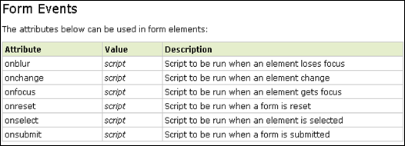
常用事件类型
表单事件（表单及表单控件元素）
demo1-3-9.html

Slide 36
常用事件类型
onblur | 当前元素失去焦点时触发 [鼠标与键盘的触发均可]
onchange | 当前元素失去焦点并且元素的内容发生改变而触发 [鼠标与键盘的触发均可]
onfocus | 当某个元素获得焦点时触发
onreset | 当表单中RESET的属性被激发时触发
onselect | 当文本框中的文本被选中时触发
onsubmit | 当表单被提交时触发

Slide 37
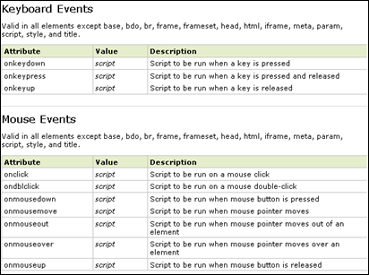
常用事件类型
键盘和鼠标事件（所有元素）
demo1-3-10.html

Slide 38
常用事件类型
onkeydown | 在用户按下一个键盘按键时触发
onkeypress | 在键盘按键被按下并释放一个键时触发
onkeyup | 在键盘按键被松开时触发
onclick | 在对象被点击时触发
Notes:
onclick 与 onmousedown 不同。单击事件是在同一元素上发生了鼠标按下事件之后又发生了鼠标放开事件时才发生的。

Slide 39
事件在JS中的地位
JavaScript程序是“基于事件驱动”
通过事件同用户产生交互
初始化代码通常在文档加载事件中执行

Slide 40

Thank You！

